Slide 1
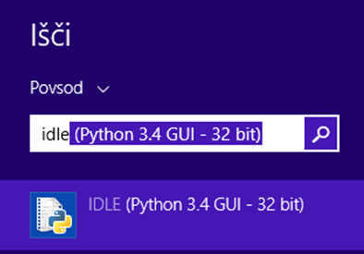
Koliko kg kruha potrebujemo danes?
Napiši program, ki izračuna, koliko kg kruha je potrebno kupiti danes, če vnesemo podatka, koliko kg kruha nam je ostalo in koliko kg kruha potrebujemo danes. Možna izpisa: Koliko kg kruha je ostalo: 13 Koliko ga potrebujemo danes: 14 Kupiti je potrebno 1 kg kruha. Koliko kg kruha je ostalo: 14 Koliko ga potrebujemo danes: 13 Danes ni potrebno dokupiti nič kruha. | PRIPRAVI SE Zaženi „idle (Python…)“ in ustvari novo datoteko.
 | PREIZKUSI TO KODO ostaloKruh = int(input("Koliko kg kruha je ostalo: ")) danesKruh = int(input("Koliko ga potrebujemo danes: ")) if ostaloKruh >= danesKruh : print("Danes ni potrebno dokupiti nič kruha.") else : x = danesKruh - ostaloKruh print("Kupiti je potrebno " + str(x) + " kg kruha.")
 | NAREDI TO Klikni na tipko F5 in zaženi program.
F5

